Slide 1

Java字串處理
2015-10-08

Slide 2



字串
字串 (String)
Java提供字元(Character)、字串(String)、字串緩衝器(StringBuffer)三種類別(類別是用來建立物件)來處理字元或字串資料，因為字元處理在實務上比較少用。
下圖為宣告字串的範例。第一行為Java初始化物件的方法，str是變數名稱，字串內容要用””框住。

Slide 3
字串
字串建構子&字串長度與大小寫轉換方法

Slide 4
字串
子字串與字元搜尋&處理方法

Slide 5
字串
字串與數值互換
此方法是較常使用的方法，將字串轉換成數值再處理，或是將數值轉成字串。

Slide 6
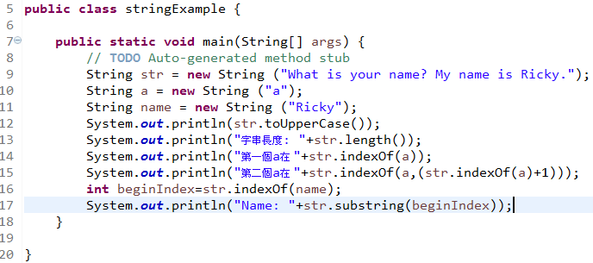
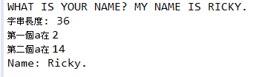
Example
字串處理方法範例
輸出結果:

Slide 7
字串緩衝器
字串緩衝器

Slide 8
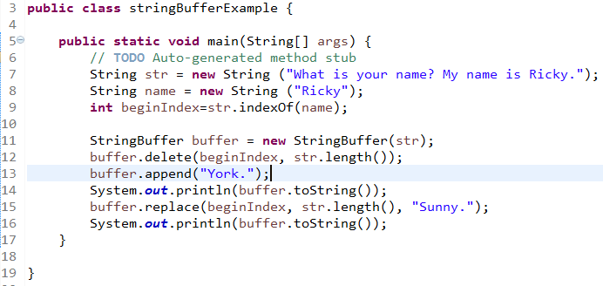

Example
字串緩衝器方法範例
輸出結果:

Slide 9

Practice
輸入“A+B”A和B都是數字，輸出加完的結果
提示: indexOf(“+”);找str”+”的索引
提示: substring(0, 3);提出0~2的字串
public static void main(String[] args)
{
System.out.print("請輸入(a+b) : ");
Scanner input = new Scanner(System.in);
str = input.next();
……….
……….
}
輸出結果:

Slide 10
Java陣列
2015-10-08

Slide 11

陣列
陣列 (array)
陣列 (array) 是 Java 裡可用來裝固定大小、相同資料型態 (data type) 的容器 (container) ，也可以說陣列是一種同質資料結構 (data structure)
陣列的宣告與建立很簡單，例如，以下的程式碼宣告建
立一個整數陣列的參考變數 grades

Slide 12
陣列
ㄧ維陣列 (array)
Java陣列是使用索引來存取陣列元素，索引值是從0開始。例如：指定陣列元素的值，如下所示：
sales[0] = 145.6; sales[1] = 178.9;
sales[2] = 197.3; sales[3] = 156.7;
上述程式碼指定陣列元素值。同樣方式，我們也可以取得陣列元素值，如下所示：
total += sales[i];
上述程式碼可以取得陣列索引i的值。
for ( i=0; i < sales.length; i++ )
System.out.println(sales[i]);

Slide 13
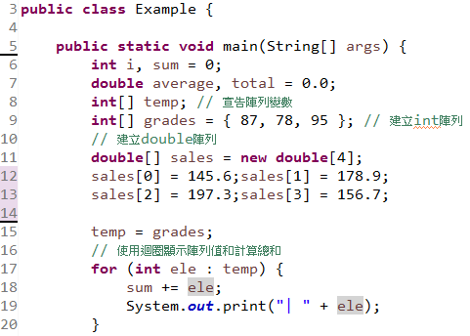

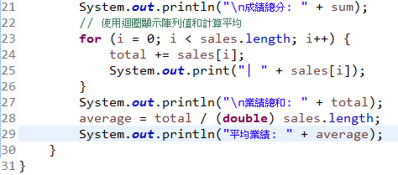
陣列
ㄧ維陣列 (array)
輸出結果:

Slide 14
陣列
二維陣列 (array)
Java支援二維陣列或多維陣列。例如：儲存每位學生兩科成績的二維陣列宣告，如下所示：
int[][] scores = { { 54, 68 },
{ 67, 78 },
{ 89, 93 } };
上述程式碼宣告二維陣列scores，並且指定元素值，在第一維共有3個元素，每一個元素是1個一維陣列{ 54, 68 }、{ 67, 78 }和{ 89, 93 }，各擁有2個元素，所以共3x2等於6個元素。

Slide 15
陣列
二維陣列 (array)
在Java語言的Array物件可以包含其他Array物件，換句話說，如果沒有使用初始方式，我們也可以使用for迴圈建立二維陣列物件。
例如：建立儲存兩年業績資料的二維陣列，如下所示：
double[][] sales = new double[4][];
for ( i = 0; i < sales.length; i++)
sales[i] = new double[2];

Slide 16
陣列
二維陣列 (array)
指定二維陣列元素值的程式碼需要使用2個索引值，如下所示：
sales[0][0] = 123.4; sales[0][1] = 143.5;
sales[1][0] = 142.3; sales[1][1] = 198.4;
sales[2][0] = 234.6; sales[2][1] = 200.5;
sales[3][0] = 167.1; sales[3][1] = 150.4;
上述程式碼設定二維陣列的元素值。

Slide 17
陣列
二維陣列 (array)
走訪二維陣列可以使用二層的巢狀迴圈，如下所示：
for ( j = 0; j < sales.length; j++ )
{
System.out.print("第"+(j+1)+"季\t");
for ( i = 0; i < sales[i].length; i++ )
System.out.print(sales[j][i] + "\t");
System.out.println();
}
同樣的技巧，我們可以將Array物件擴充成三維或多維陣列。

Slide 18
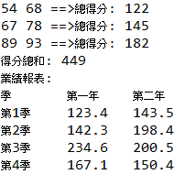
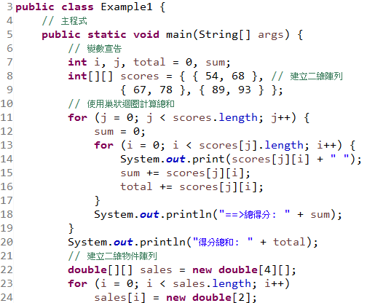
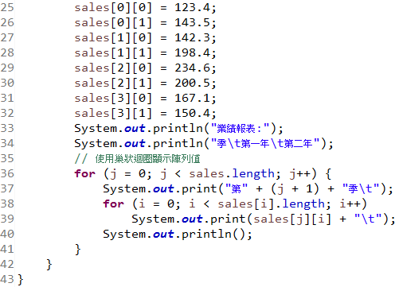
陣列
輸出結果:
二維陣列 (array)

Slide 19
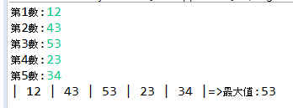
Practice1
輸入五個數放入一維陣列，找出最大值並輸出。
main()
{
for i=1~5{
a[i]=input.nextInt();
找到最大值，紀錄;
}
print;
}
輸出結果:

Slide 20

Practice2
製作一氣泡排序法程式來排序陣列元素
建立陣列並填入4個數字
呼叫bubble進行排序
private static void bubble(int[] data)
{
………………
………………
………………
}
輸出結果:

Slide 21


Practice3
寫一函式，輸入一維陣列與一個搜尋的目標數，輸出該數的索引位置，若沒有找到目標回傳-1。在主程式呼叫函式。
private static int Senqential(int[] a,int target){
……;
}
main(){
int[] a={89, 34, 78, 45, 12, 99, 23}
int target=scanner.nextInt();
int pos=Seqential(a,target);
}
輸出結果:

Slide 22


Practice4
寫一個二元搜尋函式，輸入a陣列、找尋目標target、左邊範圍left、右邊範圍right，回傳target索引，找不到回傳-1，並在主程式呼叫。
private static int Binary
(int[] a,int target,int left,int right){
……;
}
main(){
int[] a={ 12, 34, 45, 78, 83, 99, 123}
int target=scanner.nextInt();
int pos= Binary (a,target,0,a.length);
}
輸出結果:

Slide 23
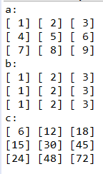
Homework
提示: 使用三層迴圈
宣告兩個二維陣列，做矩陣相乘，a, b矩陣需要和圖示相同
使用函式，printARR() 印出a, b, c三個矩陣
printARR(int[][] a){
……;
}
Main(){
int [][] a = { {1, 2, 3}, {4, 5, 6}, {7, 8, 9} };
int [][] b = { {1, 2, 3}, {1, 2, 3}, {1, 2, 3} };
int [][] b = { {0, 0, 0}, {0, 0, 0}, {0, 0, 0} };
c=a*b; //矩陣相乘
printARR(a); printARR(b);printARR(c);
}
輸出結果:

Slide 24
Thanks for your attention !

